Slide 1


Slide 2

Notes:
A restauração da Verdade

Slide 3
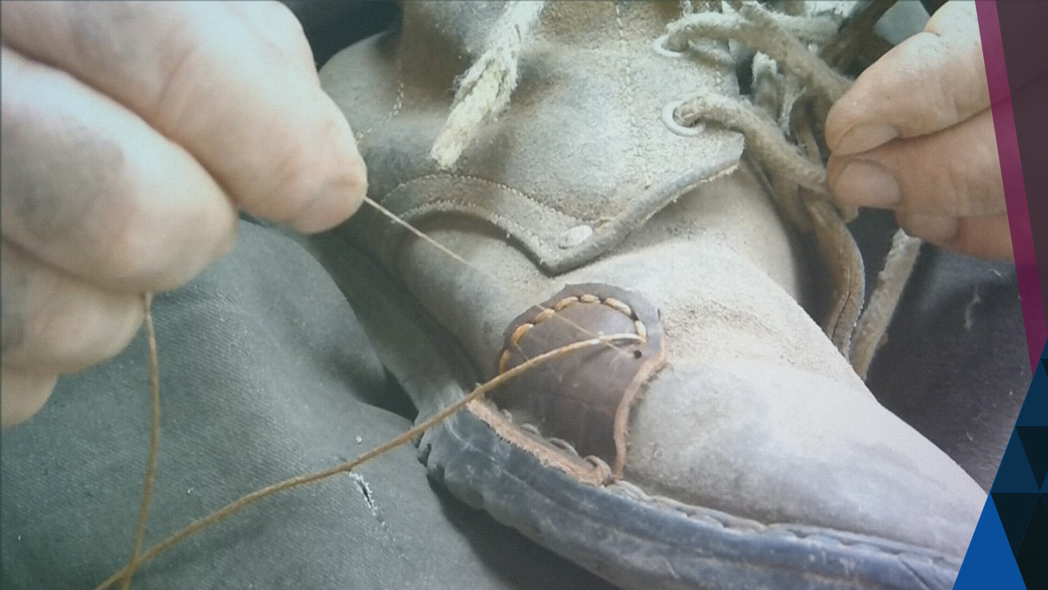
VOCÊ ALGUM DIA PRECISOU
Restaurar algo ?
Notes:
Você é daquele tempo que se colocava meia sola para restaurar o sapato velho?
Você lembra como ficava bonito depois de restaurado?

Slide 4

O QUE SIGNIFICA restaurar a verdade?
Notes:
Você já pensou no que significa restaurar a verdade? Como isso afeta sua vida?

Slide 5
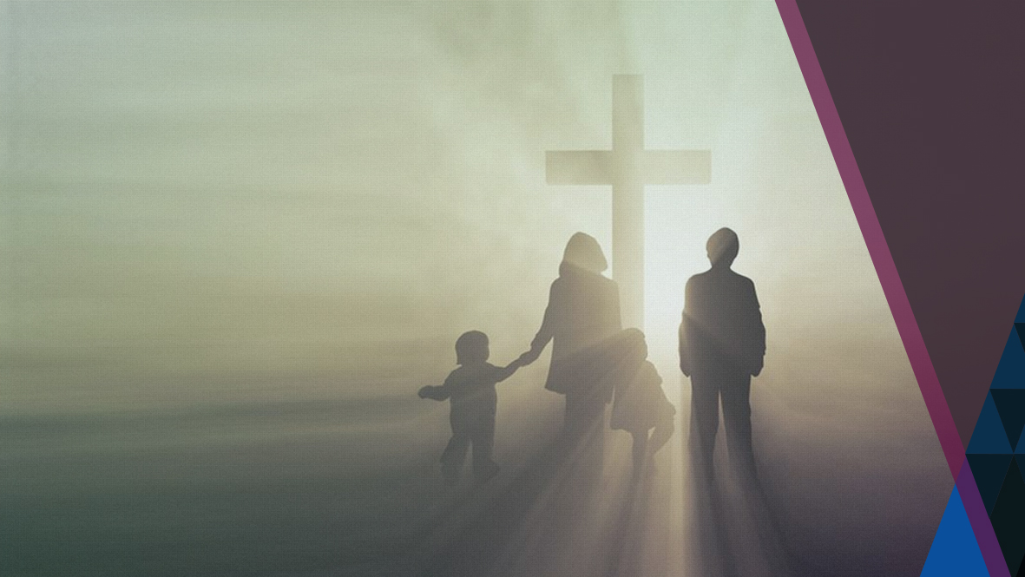
Deus restaurou a verdade por meio da sua igreja
Notes:
Deus restaurou a verdade por meio da sua igreja.

Slide 6

A BÍBLIA REVELA
Qual é a igreja verdadeira?
Notes:
Neste estudo, você descobrirá qual é a igreja verdadeira, e como Deus revela Na Bíblia qual é o caminho da verdade.

Slide 7

A ESTRATÉGIA DE SATANÁS consiste em ter Muitas igrejas diferentes.
Notes:
Conheço um pouco mais a estratégia de satanás consiste em ter Muitas igrejas diferentes.
Apocalipse 17 nos adverte sobre o perigo espiritual da prostituta e de suas filhas.
Apocalipse 12 apresenta esta igreja através do símbolo da mulher virtuosa

Slide 8

A MISSÃO DA IGREJA
escrita em Isaías 58:12.
Notes:
Com objetivo de restaurar a verdade, deus estabeleceu uma igreja que deveria cumprir a missão de escrita em Isaías 58:12.

Slide 9

“Os teus filhos edificarão as antigas ruínas; levantarás os fundamentos de muitas gerações e serás chamado reparador de brechas e restaurador de veredas para que o país se torne habitável”
Isaías 58:12
Notes:
O plano de Deus:
Uma igreja verdadeira.
.

Slide 10

Esta igreja descrito em Apocalipse 12:1 sob o símbolo de uma mulher
Notes:
Como já foi mencionado esta igreja descrito em Apocalipse 12:1 sob o símbolo de uma mulher.

Slide 11
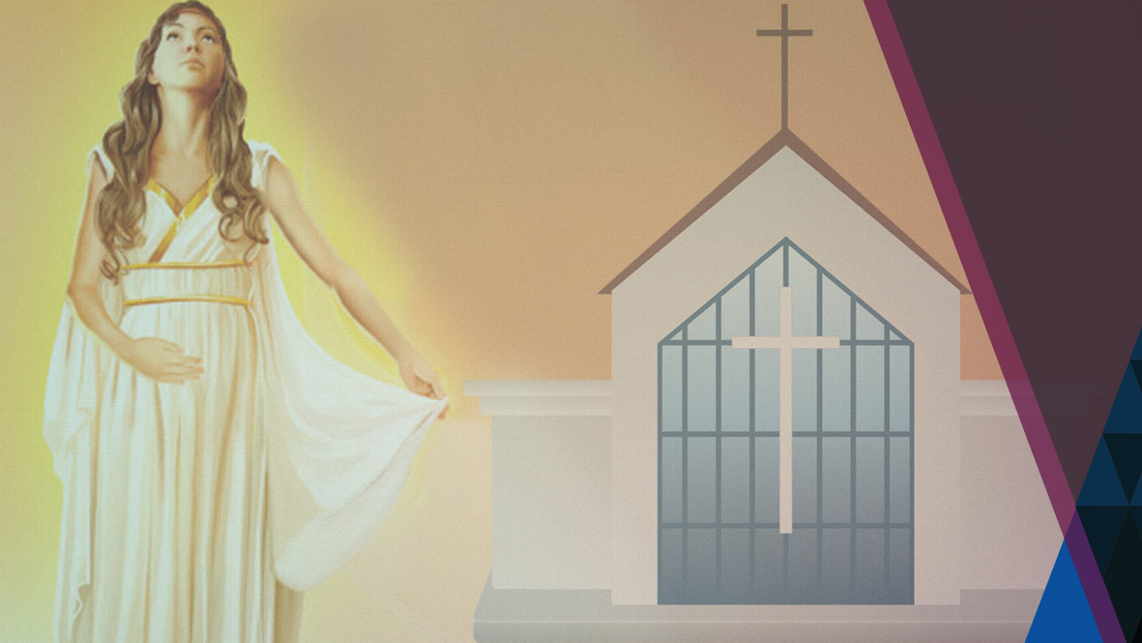
Apocalipse 12:1 representa a igreja verdadeira em todos os tempos: Antes e depois da Cruz.
Notes:
Apocalipse 12:1 representa a igreja verdadeira em todos os tempos: Antes e depois da Cruz.

Slide 12

Você está no caminho certo ou errado?
Notes:
Você faz parte da igreja verdadeira ou da igreja falsa? Está no caminho certo ou errado?

Slide 13
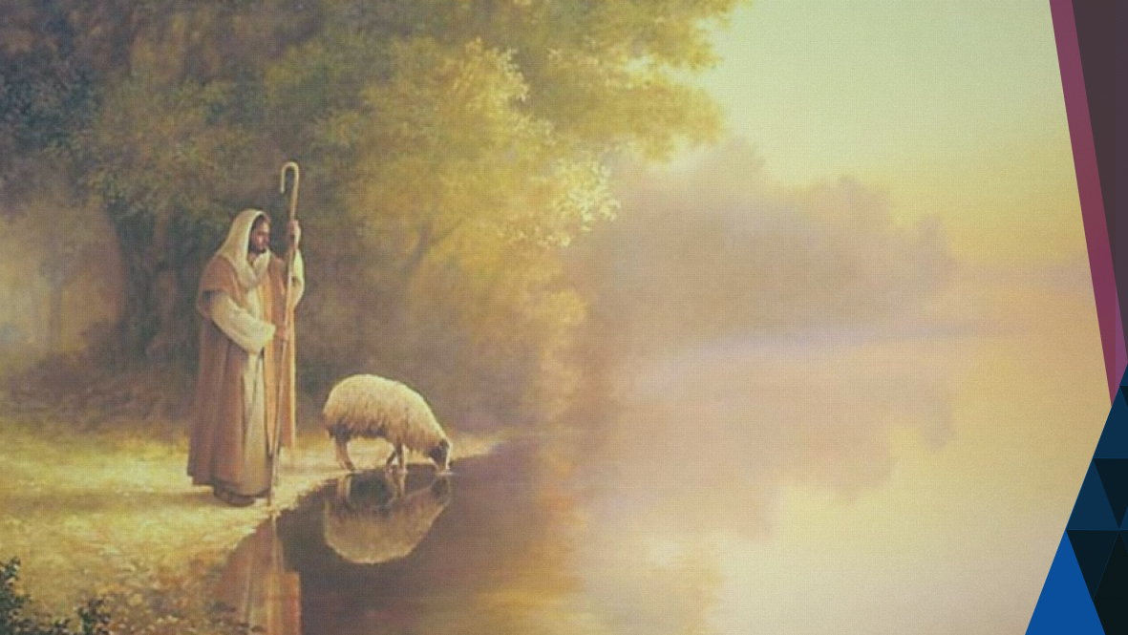
TODOS OS CAMINHOS
Levam a Deus?
Notes:
Muitos dizem que todos os caminhos levam a Deus e que todas as igrejas são verdadeiras, mas não é isso que Jesus diz.

Slide 14
“Nem todo o que me diz: Senhor, Senhor! entrará no reino dos céus, mas aquele que faz a vontade de meu Pai, que está nos céus”
Mateus 7:21 a 23
Notes:
Ele diz: " nem todo que me diz: Senhor, Senhor! Entrará no reino dos céus, mas aquele que faz a vontade do Meu Pai que está no céus". Mateus 7:21 a 23

Slide 15

OS FALSOS
profetas
Notes:
Jesus disse que nos últimos dias surgirão falsos profetas.

Slide 16

Quem são os falsos profetas?
Notes:
Quem são os falsos profetas?
Mateus 15:7 a 9, 13, 14.

Slide 17
“Hipócritas! Bem profetizou Isaías a
vosso respeito, dizendo”
Mateus 15:7 a 9, 13, 14
Notes:
O plano de Deus:
Uma igreja verdadeira.
.

Slide 18
Este povo honra-me com os lábios, mas o seu coração está longe de mim.
E em vão me adoram, ensinando doutrinas que são preceitos de homens.
Mateus 15:7 a 9, 13, 14
Notes:
O plano de Deus:
Uma igreja verdadeira.
.

Slide 19
“E, tendo convocado a multidão, lhes disse: Ouvi e entendei:
11 não é o que entra pela boca o que contamina o homem, mas o que sai da boca, isto, sim, contamina o homem..
Mateus 15:7 a 9, 13, 14
Notes:
O plano de Deus:
Uma igreja verdadeira.
.

Slide 20
Então, aproximando-se dele os discípulos, disseram: Sabes que os fariseus, ouvindo a tua palavra, se escandalizaram?
Mateus 15:7 a 9, 13, 14
Notes:
O plano de Deus:
Uma igreja verdadeira.
.

Slide 21
Ele, porém, respondeu: Toda planta que meu Pai celestial não plantou será arrancada. Deixai-os; são cegos, guias de cegos. Ora, se um cego guiar outro cego, cairão ambos no barranco”
Mateus 15:7 a 9, 13, 14
Notes:
O plano de Deus:
Uma igreja verdadeira.
.

Slide 22

CUIDADO
com eles !
Notes:
Cuidado com eles!
Filipenses 3:2;
Isaías 56:11;
Apocalipse 22:15.

Slide 23
“Acautelai-vos dos cães! Acautelai-vos dos maus obreiros! Acautelai-vos da falsa circuncisão!”
Filipenses 3:2;
Notes:
O plano de Deus:
Uma igreja verdadeira.
.

Slide 24
“Ele verá o fruto do penoso trabalho de sua alma e ficará satisfeito; o meu Servo, o Justo, com o seu conhecimento, justificará a muitos, porque as iniquidades deles levará sobre si”.
Isaías 56:11;
Notes:
O plano de Deus:
Uma igreja verdadeira.
.

Slide 25
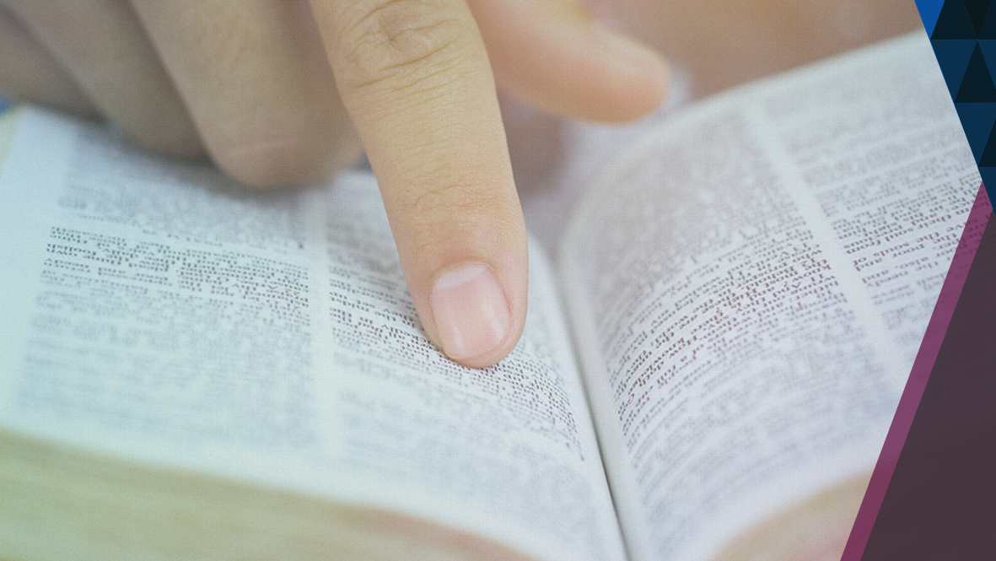
A IGREJA É VERDADEIRA
De acordo com a Bíblia
Notes:
Qualquer um, de qualquer religião, dirá que sua igreja é verdadeira; mas não é isto que a Bíblia ensina.

Slide 26
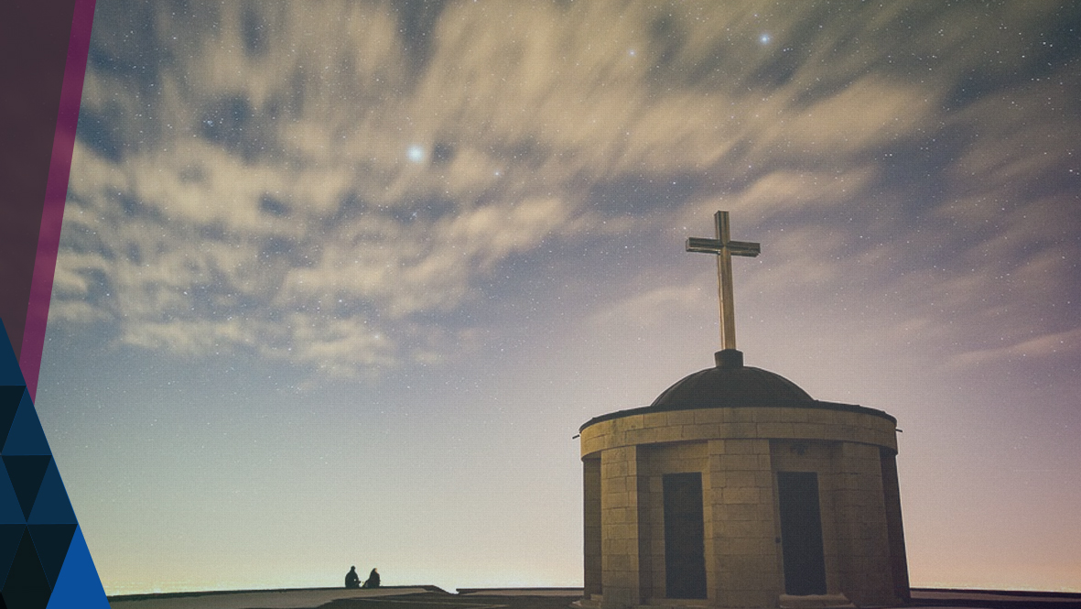
A IGREJA VERDADEIRA
tem as seguintes características:
Notes:
Ela revela Qual é a igreja verdadeira em Apocalipse 12:17.
A igreja verdadeira tem as seguintes características

Slide 27
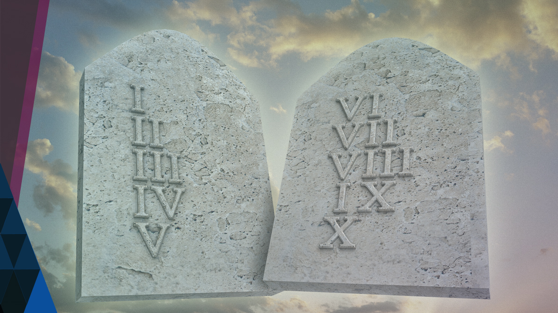
1º GUARDA OS MANDAMENTOS
DE DEUS

Slide 28
“Irou-se o dragão contra a mulher e foi pelejar com os restantes da sua descendência, os que guardam os mandamentos de Deus e têm o testemunho de Jesus; e se pôs em pé sobre a areia do mar”.
Apocalipse 12:17

Slide 29
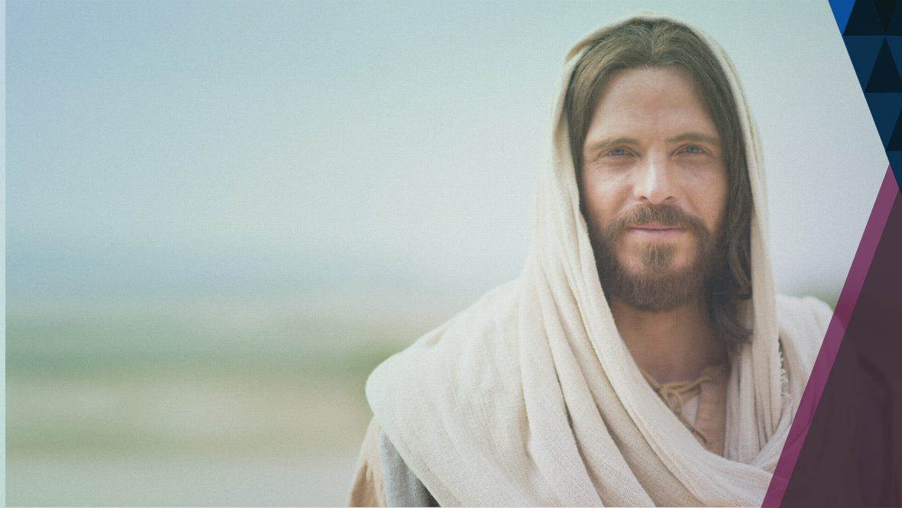
2º TEM O TESTEMUNHO
DE JESUS
Notes:
Segundo
Tem o testemunho de Jesus.
Apocalipse 19:10.

Slide 30
“Prostrei-me ante os seus pés para adorá-lo. Ele, porém, me disse: Vê, não faças isso; sou conservo teu e dos teus irmãos que mantêm o testemunho de Jesus; adora a Deus. Pois o testemunho de Jesus é o espírito da profecia”.
Apocalipse 19:10.
Notes:
O plano de Deus:
Uma igreja verdadeira.
.

Slide 31
“Aquele que diz: Eu o conheço e não guarda os seus mandamentos é mentiroso, e nele não está a verdade”.
1 João 2:4
Notes:
O plano de Deus:
Uma igreja verdadeira.
.

Slide 32

1. PRIMEIRA VERDADE
Notes:
Pesquisa na Bíblia
Primeira verdade
Jeremias 10:10.

Slide 33
“Mas o SENHOR é verdadeiramente Deus; ele é o Deus vivo e o Rei eterno; do seu furor treme a terra, e as nações não podem suportar a sua indignação”.
Jeremias 10:10.
Notes:
O plano de Deus:
Uma igreja verdadeira.
.

Slide 34
2. SEGUNDA VERDADE
Notes:
Pesquisa na Bíblia
Primeira verdade
Jeremias 10:10.

Slide 35
‘’ Respondeu-lhe Jesus: Eu sou o caminho, e a verdade, e a vida; ninguém vem ao Pai senão por mim’’
João 14:6
Notes:
O plano de Deus:
Uma igreja verdadeira.
.

Slide 36

3. TERCEIRA VERDADE
Notes:
Pesquisa na Bíblia
Terceira verdade
1 João 5:6,7.

Slide 37
‘’ Este é aquele que veio por meio de água e sangue, Jesus Cristo; não somente com água, mas também com a água e com o sangue. E o Espírito é o que dá testemunho, porque o Espírito é a verdade.’’
1 João 5:6,7.
Notes:
O plano de Deus:
Uma igreja verdadeira.
.

Slide 38

4. QUARTA VERDADE
Notes:
Pesquisar na Bíblia
Quarta verdade
João 17:17.

Slide 39
‘’ Santifica-os na verdade; a tua palavra é a verdade.’’
João 17:17
Notes:
O plano de Deus:
Uma igreja verdadeira.
.

Slide 40
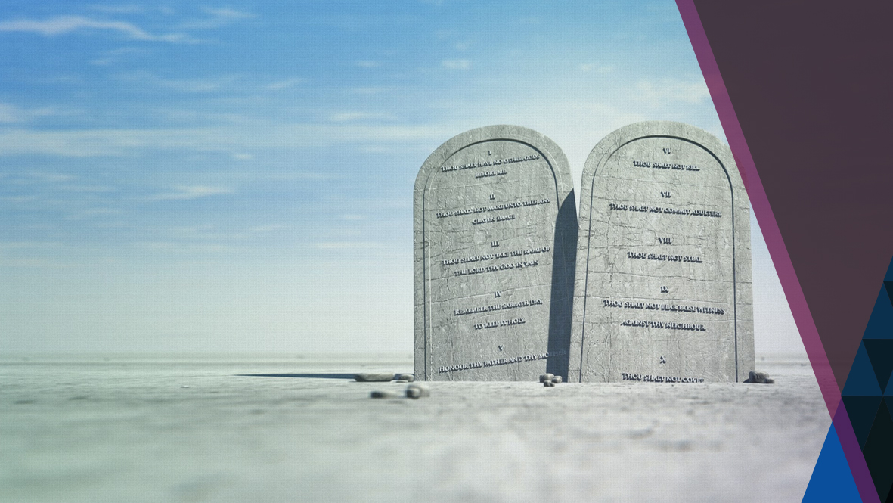
5. QUINTA VERDADE
Notes:
Pesquisa a Bíblia
Quinta verdade
Salmo 119:151.

Slide 41
‘’ Tu estás perto, SENHOR, e todos os teus mandamentos são verdade.’’
Salmo 119:151.
Notes:
O plano de Deus:
Uma igreja verdadeira.
.

Slide 42
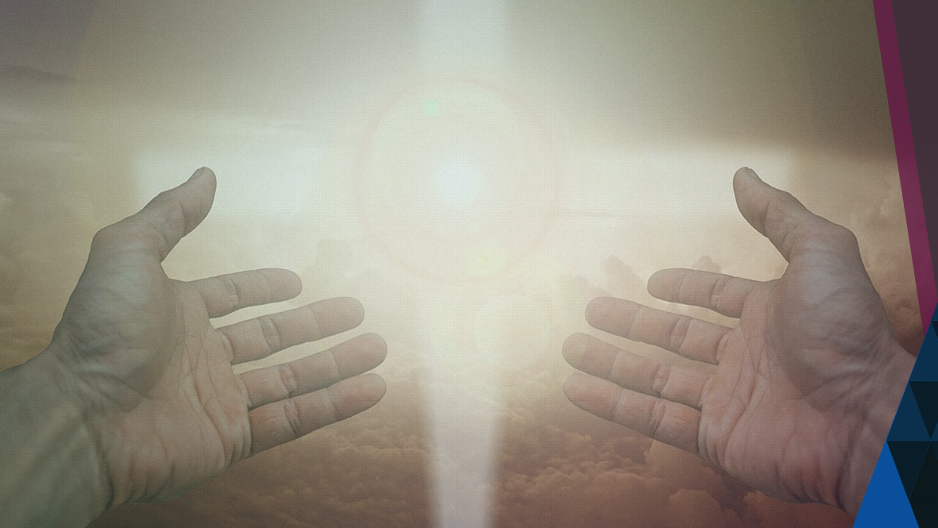
NÃO TENHA MEDO
de seguir a verdade
Notes:
Agora que você sabe qual é a igreja verdadeira, deus deseja que você tome uma decisão pessoal neste momento.

Slide 43
‘’ Eu sou o bom pastor; conheço as minhas ovelhas, e elas me conhecem a mim,
15 assim como o Pai me conhece a mim, e eu conheço o Pai; e dou a minha vida pelas ovelhas.’’
João 10:14 a 16.
Notes:
Pense nisto
Examine as palavras de Jesus em João 10:14 a 16.
Leia Apocalipse 18:4.
Decida-se ao lado de Cristo na igreja verdadeira.
.

Slide 44
‘’ Ainda tenho outras ovelhas, não deste aprisco; a mim me convém conduzi-las; elas ouvirão a minha voz; então, haverá um rebanho e um pastor..’’
João 10:14 a 16.
Notes:
O plano de Deus:
Uma igreja verdadeira.
.

Slide 45
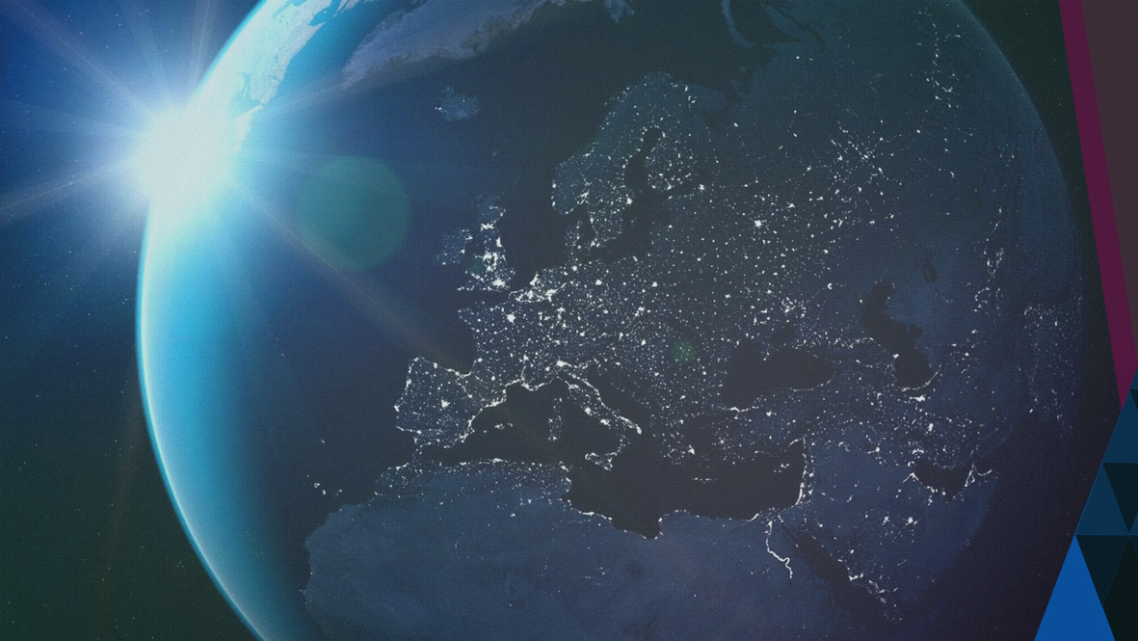
Hoje, os filhos de Deus estão espalhados nas mais variadas denominações
Notes:
Hoje, os filhos de Deus estão espalhados nas mais variadas denominações.

Slide 46

MINHA DECISÃO
Notes:
"Deus tem filhos em todas as denominações. Porém, nem todas as denominações são igreja de Deus."
Minha decisão
Eu quero pertencer a igreja de Deus aqui na terra.
Sim. não.

Slide 47


